Slide 1
Periodicitatea în viața noastră/Periodicity in our life
Liceul Privat “DA VINCI”
Chișinău, Republica Moldova
Data: 03.12.2019
Proiectul eTwinning:
Autorii proiectului/Project authors:
Bejenari Nicoleta Vornicescu Alexa

Slide 2
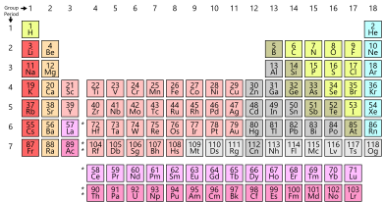
Scopul și obiectivele proiectului/The project’s purpose and targets:
Să observăm și să descriem fenomenele periodice din viața noastră.
Să găsim minim 5 fenomene periodice importante pentru noi.
Să analizăm fenomenele periodice, indicând cauzele, consecințele, periodicitatea și importanța.
To observe and to describe periodic phenomena from our life.
To find minimum 5 important periodic phenomena to us.
To analyze the periodic phenomena,indicating causes ,consequences , periodicity and importance.

Slide 3
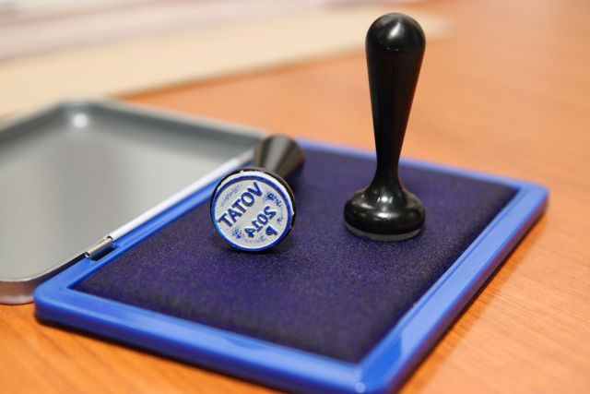
Alegerea președintelui/ The election of the president
În 2000, legea privind alegerea președintelui Republicii Moldova prevedea că președintele va fi ales în mod indirect de către Parlamentul Republicii Moldova pentru un mandat de patru ani; un candidat trebuie să câștige o supermajoritate de 61 de voturi pentru a fi ales. Președinții sunt limitați la două mandate.
In 2000, the law regarding the election of the President of Moldova stipulated that the president would be indirecly elected by the Parliament of Moldova to a four-year term; a candidate must win a supermajority of 61 votes to be elected. Presidents are limited to two terms.
evenimentul.md
Bejenari Nicoleta

Slide 4
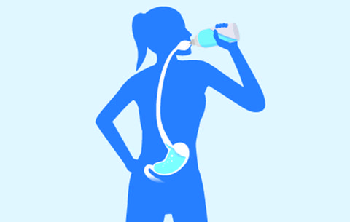
Hidratarea/Hydration
Apa este necesară pentru multe procese fiziologice. Corpul nostru depinde de apă pentru a supraviețui,de exemplu pentru a ne menține energia. Pentru hidratarea optimă, apa trebuie să penetreze celulele corpului.De cele mai mule ori factorul ce influențează hidratarea este activitatea fizică. Hidratarea are un efect major asupra nivelurilor de energie și asupra funcției cerebrale. Hidratarea, in cele mai multe cazuri se realizează din jumătate în jumătate de oră. Acest fenomen este important pentru mine,deoarece mă ajută la sănătatea mea .
Water is required for many physiological processes. Our body depends on water to survive,for example to maintain our energy. For optimal hydration, water needs to penetrate your body cells. Most of the times the factor influencing hydration is the physical activity. Hydration has a major effect on energy levels and brain function. In the most cases,hydration is realized within a half an hour. This phenomenon is important to me, because it helps my health .
https://www.bicycling.com/training/a20040338/gut-science-is-the-future-of-hydration/
Vornicescu Alexa

Slide 5
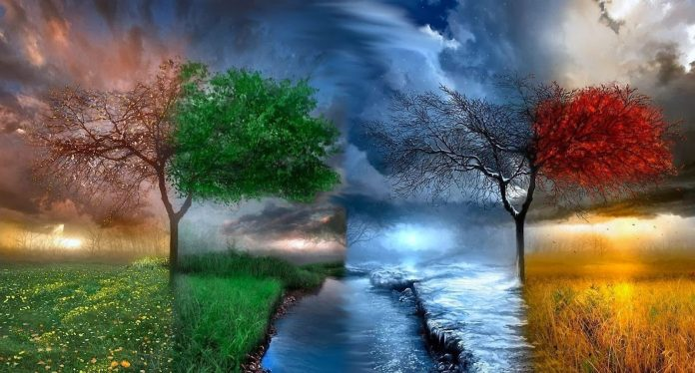
Anotimpurile/Seasons
Prin an se înțelege o perioadă de timp necesară Pământului (Terrei) pentru a efectua o rotație completă (mișcarea de revoluți a Pamântului) în jurul Soarelui. Astfel in RM sunt prezente cele 4 anotimpui: iarna, toamna, primăvara și vara.
By a year is meant a period of time necessary for the Earth (Terra) to perform a complete rotation (the revolutionary movement of the Earth) around the Sun. As a result, the 4 seasons are present in the Republic of Moldova: winter, autumn, spring and summer.
DreamGeek.ro
Bejenari Nicoleta

Slide 6
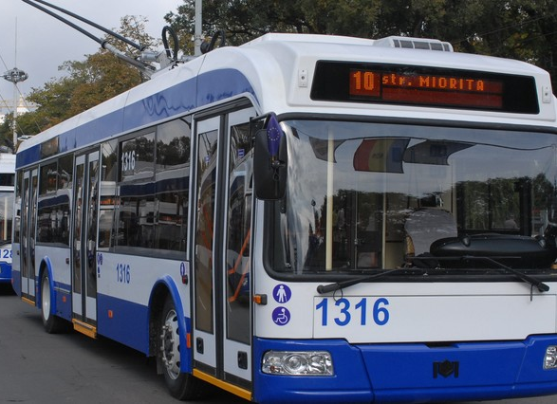
Circulația troleibuzelor
Fiecare troleibuz circulă pe ruta sa,pentru a asigura cetățenilor transport. Troleibuzele pornesc dintr-un punct anumit,circulă pe un traseu stabilit și se întorc la sfârșit de zi la locul de pornire. Acestea au un interval de timp de 5-10 minute și sunt amplasate pe tot teritoriului orașului. Acest fenomen este important pentru viața mea ,deoarece mă pot deplasa ușor in oraș.
Each trolley bus travels along its route to provide transport to the public. Trolleybuses start at a specific point, run on a set route and return to the end of the day at the starting point. They have a period of 5-10-minute and are located throughout the whole city. This is important to me, because I can move easily in my town.
https://deschide.md/ro/stiri
Vornicescu Alexa

Slide 7
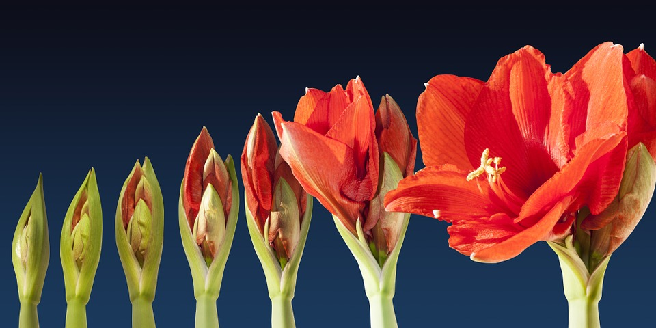
Deschiderea florii/The opening of the flower
Deschiderea florilor este un fenomen periodic care are ca factor lumina și căldura. Odata ce răsare soarele, floarea începe să se dechidă. Pentru mine, acest fenomen este unul benefic deoarece când se deschid florile acestea efectuează schimbul de gaze .
The flower opening is a periodic phenomenon that has as a factor light and heat. Once the sun rises, the flower begins to open. For me, this phenomenon is beneficial because when the flowers open they exchange gas.
pixabay.com
Bejenari Nicoleta

Slide 8
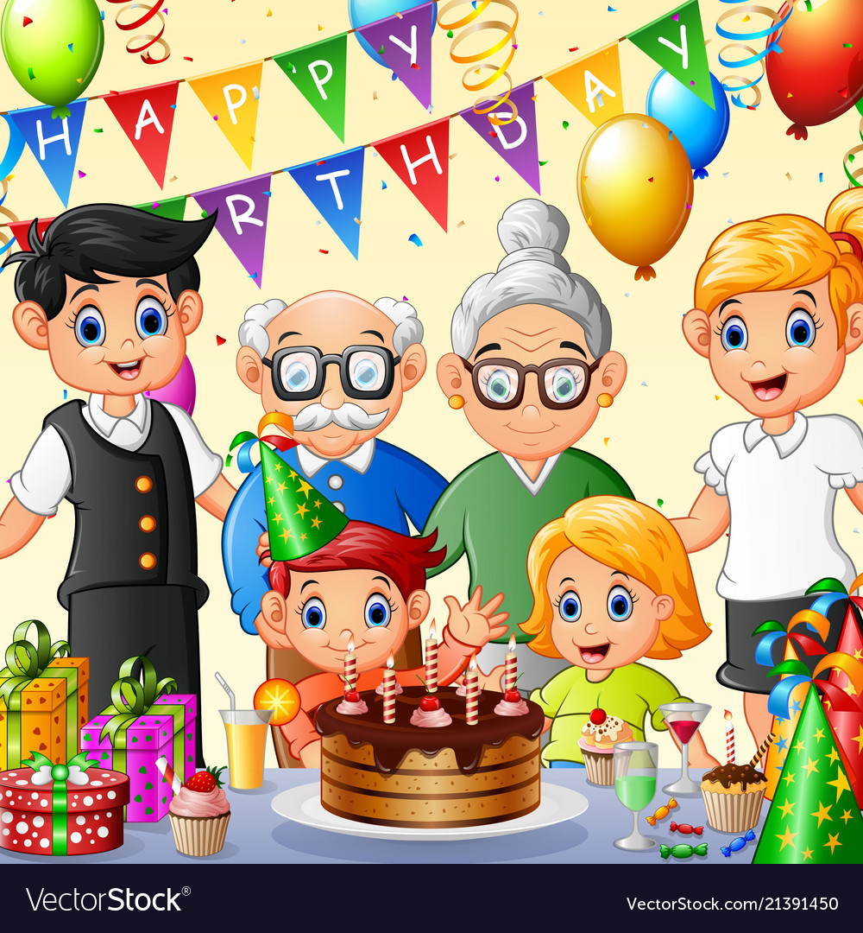
Celebrarea zilei de naștere
În fiecare an ne celebrăm ziua de naștere,astfel creștem cu un an. Aceasta are intervalul de timp 365-366 zile sau 12 luni. Corpul uman crește in acestă perioadă și au loc schimbări fiziologice.Acest fenomen este important pentru mine , deoarece astfel cresc și mă dezvolt.
Every year we celebrate our birthday, in which result we grow a year. It has a time interval of 365-366 days or 12 months. The human body grows during this period and physiological changes occur. This phenomen is important to me, because i grow and develope.
vectorstock.com
Vornicescu Alexa

Slide 9
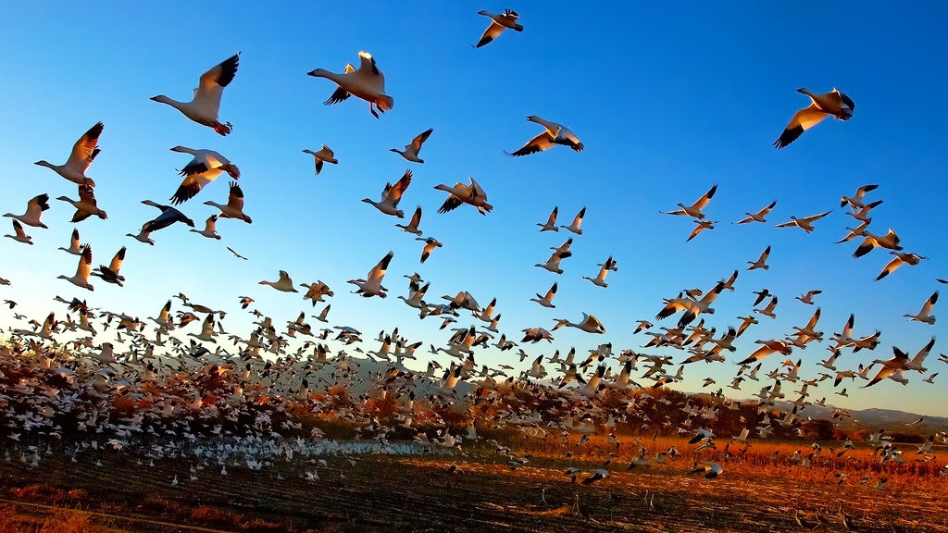
Migrarea păsărilor/Bird migration
Migrarea păsărilor este un termen care se referă la o grupă de păsări de specii diferite care în anumite anotimpuri, pentru a putea supraviețui, migrează la distanțe mari. În prezent se apreciază numărul lor la circa 50 de miliarde, dintre care 5 miliarde migrează între Europa și Africa.
Bird migration is a term that refers to a group of birds of different species that in certain seasons, in order to survive, migrate over long distances. Currently, their number is estimated at around 50 billion, of which 5 billion migrate between Europe and Africa.
cunoastelumea.ro
Bejenari Nicoleta

Slide 10
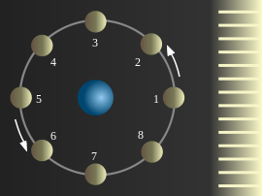
Fazele lunii / Moon Phases
Fazele Lunii sunt diferitele forme în care apare Luna văzută de un observator de pe Pământ. Ele sunt date de poziția Lunii în raport cu dreapta Pământ-Soare. Aceasta variază datorită mișcării de revoluție a Lunii în jurul Pământului. Perioada de repetare a fazelor Lunii este numită Lună sinodică și are o durată de aproximativ 29,5 zile. Faza Lunii este atunci când, în cursul orbitei sale, satelitul se intrepune între Pământ și Soare.
The lunar phase or phase of the Moon is the shape of the directly sunlit portion of the Moon as viewed from Earth. They are given by the position of the month in relation to the right Earth-Sun .It varies because of the revolution of the month around the Earth. The lunar phases gradually change over the period of a synodic month of approximately 29.5 days. The Phase of the Moon it’s when ,during its orbit, the satellite intervenes between The Earth and Sun.
Fazele Lunii/Moon Phases:
1-lună nouă/new moon,
3-primul pătrar/first quarter,
5-lună plină/full moon ,
7-ultimul pătrar/last quarter
https://ro.wikipedia.org/wiki/Fazele_Lunii
Vornicescu Alexa

Slide 11
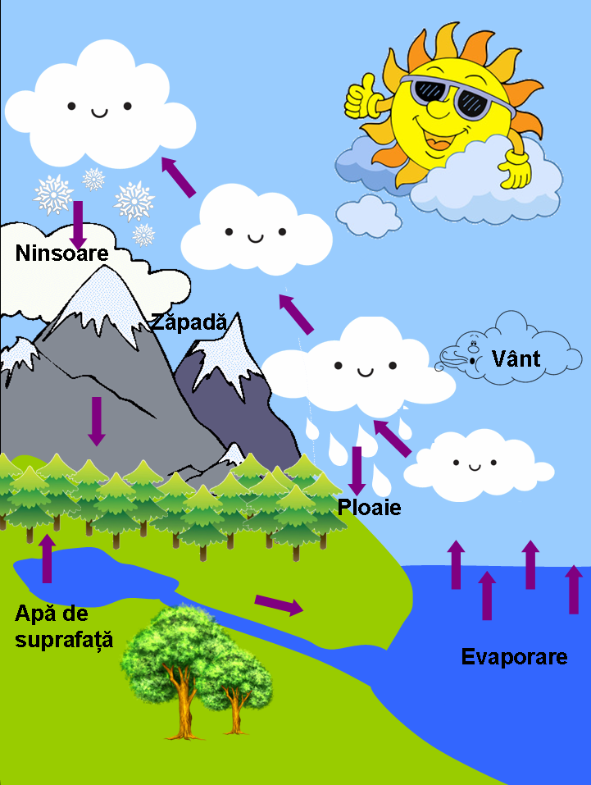
Circuitul apei în natură/The water cycle in nature
Circuitul apei în natură este procesul de circulație continuă a apei în cadrul hidrosferei Pământului. Acest proces este pus în mișcare de radiația solară și de gravitație. În cursul parcurgerii acestui circuit, apa își schimbă starea de agregare fiind succesiv în stare solidă, lichidă sau gazoasă.
The water cycle in nature is the process of continuous circulation of water within the Earth's hydrosphere. This process is triggered by solar radiation and gravity. During the course of this cycle, the water changes its state of aggregation being successive in solid, liquid or gaseous state.
Pinterest
Bejenari Nicoleta

Slide 12
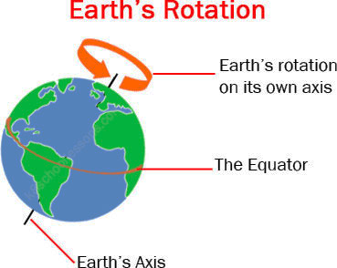
Rotația pământului/ The rotation of the Earth
Rotația Pământului reprezintă mișcarea de rotație a Terrei în jurul propriei axe. Pământul se rotește spre est. Pământul se rotește o dată la aproximativ 24 de ore în raport cu soarele și o dată la fiecare 23 de ore, 56 de minute și 4 secunde în raport cu stelele, astfel efectuându-se schimbul de la zi la noapte. Acest fenomen este important pentru mine ,deoarece noaptea am nevoie de odihnă,relaxare,ca ziua să pot fi activă și să muncesc.
The rotation of the Earth is the rotation movement of the Earth around its own axis. The ground is turning to the east. The earth rotates every 24 hours in relation with the sun and every 23 hours, 56 minutes and 4 seconds in relation with the stars, in the result making the change from day to night. This is important to me, because I need rest at night,to relax ,so that during day i can be active and work.
https://k8schoollessons.com/earths-rotation/
Vornicescu Alexa

